Slide 1

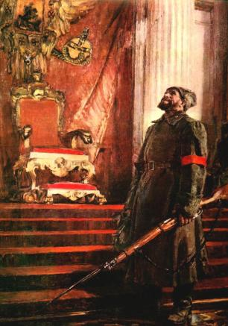
Октябрьская революция и ее последствия
Урок – практикум
Москва
2013 г.

Slide 2
Можно ли сказать , что Октябрьская революция и партия большевиков привели страну к Гражданской войне?
Для I этапа. Чем Октябрьская революция отличалась от Февральской? Можно ли сказать , что успех Октября- это результат неудачи Февраля? Как восприняло российское общество захват власти большевиками?
Для II этапа. Как происходило формирование новой государственности. Насколько удалось большевикам реализовать свои лозунги и способствовало ли это консолидации общества?
Для III этапа. К каким последствиям привели разгон Учредительного собрания и заключение Брестского мира?

Slide 3
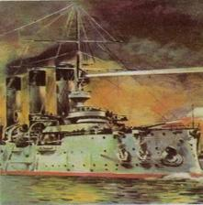
Октябрьская революция события:
I этап. Октябрьская революция и реакция на нее общества
Почему большевикам так легко удалось взять власть
10 октября 1917 г. Состоялось заседание ЦК РСДРП(б) принимается решение о вооруженном выступлении
12 октября При Петроградском Совете создан Военно-революционный комитет, выполнявший роль штаба (кто стал председателем?)
16 октября Расширенное заседание ЦК РСДРП(б) ,представителей советов и представителей профсоюзов одобряет решение большевиков о вооруженном восстании
24 октября начало вооруженного восстания
25 октября утро захвачены важные стратегические объекты……
( только какое учреждение не было захвачено)
Вечер открытие II Всероссийского съезда Советов
Военно-революционный комитет выпускает воззвание «К гражданам России»
(о чем в нем говорится в воззвании)
10 часов вечера штурм Зимнего дворца и арест членов Временного правительства

Slide 4
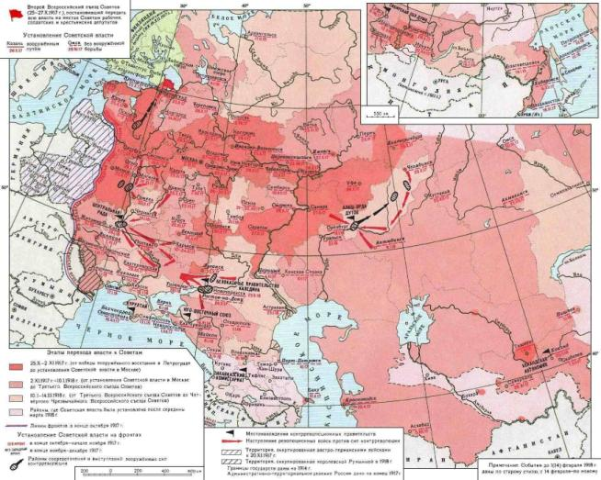
Реакция на революцию общества
Задание. Объясните, что значит «триумфальное шествие советской власти?»
Инструкция по работе с картой.
1)используя легенду карты, назовите районы и города где советская власть была установлена мирным путем, а где путем вооруженного восстания
2 )покажите их на карте
3) проанализируйте результаты наблюдений (чем вы можете их объяснить)

Slide 5
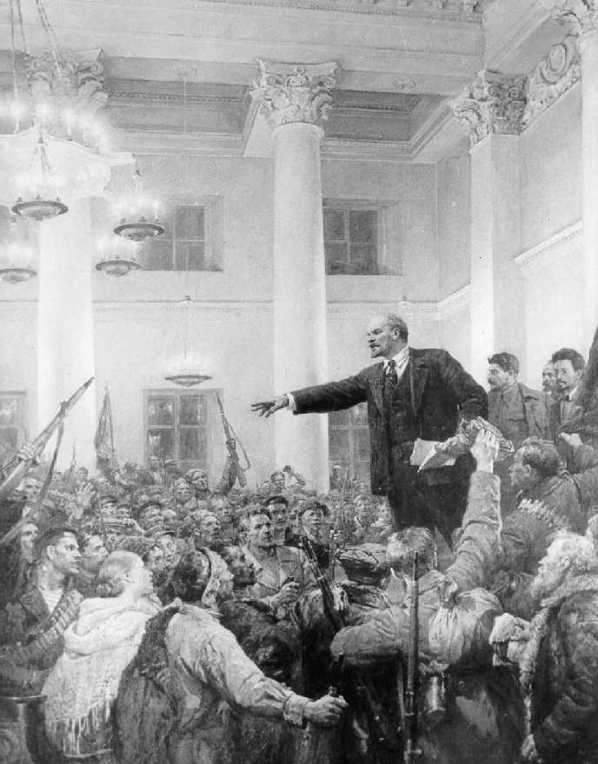
Работаем с историческими документами.
Инструкция по работе с историческим документом
Определите время появления документа, его характер и автора или авторов
О каком историческом событии идет речь в данном документе
Каково отношение автора(ов) к этому событию
и чем можно его объяснить
4) Чем для нас важен этот документ при изучении данной темы
Выводы: 1.Октябрьская революция в отличии от Февральской была хорошо организована и подготовлена, восстание проводилось по плану.
2.Большевикам относительно легко было взять власть благодаря: а)бессилию Временного правительства б)четкости и популярности своих лозунгов
3.Октябрьскую революцию не приняли часть социалистических партий, назвав ее «захватом власти» и «преступлением», следовательно это событие могло
стать одной из причин гражданской войны

Slide 6
Формирование новой государственности
Мероприятия ленинского плана социалистических преобразований
Ликвидация помещичьего землевладения. Передача земли в использование крестьянам
Введение рабочего контроля и рабочего законодательства
Решение вопроса о мире
Формирование органов власти
Создание армии и милиции
Создание судебной системы
мероприятия
Декрет о земле 26.10.1917г.
Декреты о 8-ми часовом рабочем дне и рабочем контроле на предприятиях
Декрет о мире 26.10.1917г.
Конституция РСФСР от 18.01.1918 г. закреплено
Декреты о рабоче-крестьянской милиции и Красной армии
Декрет о учреждении народного суда

Slide 7
Задание. Составьте схему государственного устройства Советской
России.
Российская Социалистическая Федеративная Советская Республика
Съезд Советов
ВЦИК
СНК
Высшая законодательная
власть
Высшая исполнительная
власть
Центральные органы
исполнительной власти
Высший Совет
Народного хозяйства
Народные комиссариаты
По делам:
внутренним,земледелия,труда,
военным,торговли,народного
просвещения и т.д.
Управление
экономикой
Всероссийская черезвычайная комиссия(функции?)
Народный суд

Slide 8
Задание. Дайте характеристику
Конституции РСФСР
Инструкция.
1. Дата принятия.
2. Основные положения
3.Насколько положения данной конституции способствовали стабилизации общественной жизни
10 июля на Vсъезде Советов
2.Подчеркивала пролетарский характер Советского государства
Определяла основные права и обязанности советских граждан
3.Выборы не всеобщие не тайные и не равные
Несколько социальных групп были лишены избирательных прав

Slide 9
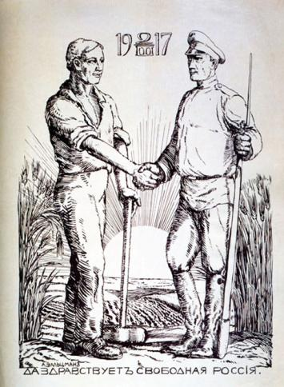
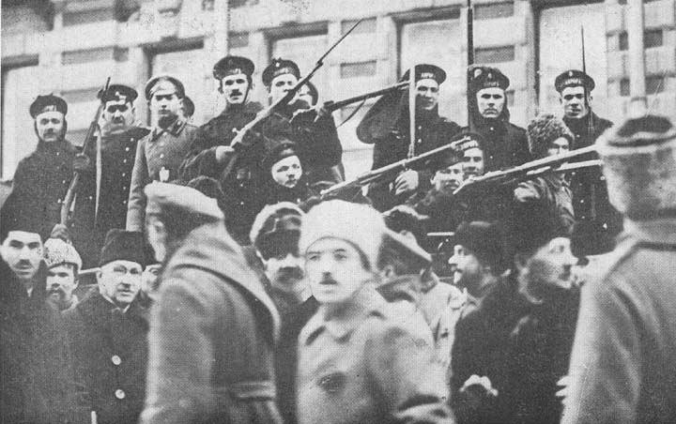
Выводы по II этапу
Лидерам партии большевиков в короткое время удалось реализовать многие свои
лозунги и сформировать основы новой государственности,НО в этом
государстве у руля стояла практически одна партия, и ущемлялись права нескольких социальных групп
Это могло стать еще одной причиной Гражданской войны

Slide 10
3 этап. Формирование однопартийной диктатуры
1.Судьба Учредительного собрания
2.Брестский мир: выход из кризиса или национальное предательство
3.Последние союзники: причины разрыва

Slide 11
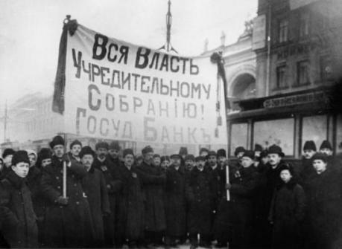
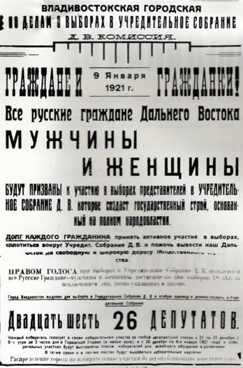
Учредительное собрание
Задание. Проанализируйте данные о партийном составе Учредительного
собрания и ответьте на вопрос: как результаты выборов отражали общественные
настроения

Slide 12
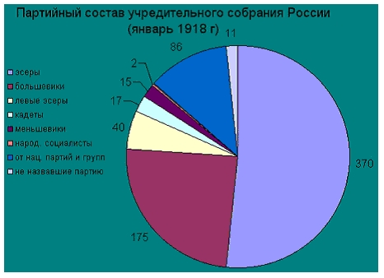
1.Какая партия
Была самой
многочисленной
2.Сколько депутатов
было от
большевиков и
левых эсеров
3.Могло ли в таком составе
Учредительное
собрание быть подконтрольным
большевикам

Slide 13
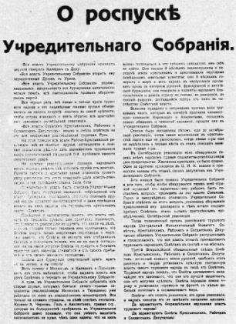
Работаем с документами
Инструкция
1. Определите время появления документа, его характер и автора
или авторов
О каком историческом событии идет речь в данном документе
Каково отношение автора(ов) к этому событию
и чем можно его объяснить
4) Чем для нас важен этот документ при изучении данной темы
Вопросы: 1. Когда и кем было принято решение о разгоне Учредительного собрания?
2.Как называли лидеры большевиков Учредительное собрание?
3.Чем можно объяснить разгон Учредительного собрания?

Slide 14
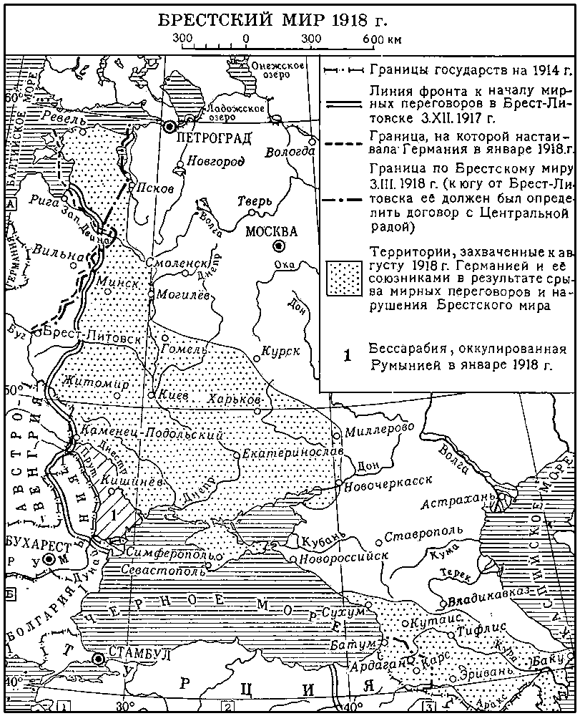
Брестский мир
Задания.
1.Используя карту, исторические документы и
статистические данные
Составьте справку о территориальных и экономических потерях России в результате этого мира
2.Чем объясняли большевики необходимость принятия этого мира

Slide 15
Разрыв с левыми эсерами
Задание. Используя материалы учебника назовите причины разрыва коалиции
с партией левых эсеров.
Выводы по III этапу: 1.В результате разгона Учредительного собрания был окончательно отвергнут путь мирного решения социальных конфликтов и создания коалиционного правительства
2.Брестский мир был воспринят обществом как национальное предательство большевиками интересов России
3.Разрыв с левыми эсерами позволил лидерам большевиков начать формирование однопартийной диктатуры

Slide 16
ПОДВОДИМ ИТОГИ
В результате деятельности Российской коммунистической партии (с1918 г.)(большевиков) были сформированы основы нового государства РСФСР и принята первая Конституция. Но проведение радикальных изменений в обществе, нежелание делиться властью с другими партиями и формирование государства диктатуры одной партии и класса поставили страну на грань гражданской войны.
Задание на дом: используя материалы урока составьте рассказ о причинах и участниках Гражданской войны

